Slide 1
L’être humain se pose beaucoup de questions
face à tout ce qui existe, ce qui suscite aussi des sentiments,
des émotions, des envies, des peurs, des tristesses, etc.
C’est notre coeur qui est fait comme cela!

Slide 2
Voilà les questions que l’être humain se pose :
Les plus importantes sont
les questions :
- Comment ?
- Pourquoi ?
La question préférée des
scientifiques est: « Comment ? »
La question préférée des
religions est: « Pourquoi ? »

Slide 3
Depuis que l’homme existe, depuis la préhistoire, l’homme scrute le ciel et la création et se demande: Qui a fait tout cela? Qui est Dieu? Qu’est-ce que je fais dans tout cela?

Slide 4
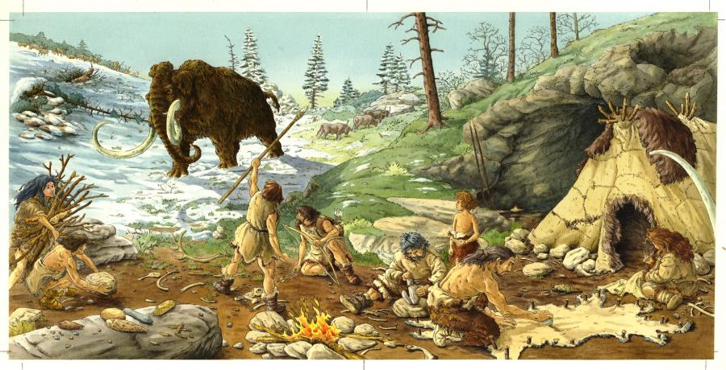
Depuis la préhistoire, l’homme admire la création et croit à l’existence d’un Être supérieur.

Slide 5
Les scientifiques considèrent que l’homme devient vraiment homme au moment où il s’exprime par le langage et l’art et au moment où il enterre ses morts. Voici les exemples de l’art de l’homme préhistorique.

Slide 6
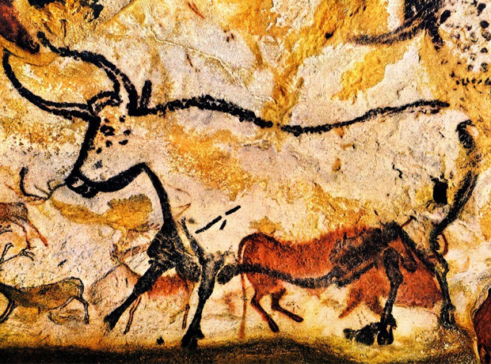
Ces peintures ont été découvertes dans la grotte Lascaux en France.
Elles ont été réalisées il y a environ 15 000 ans.

Slide 7
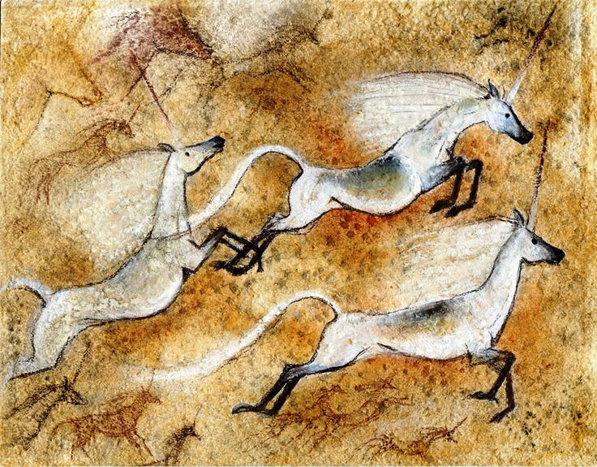
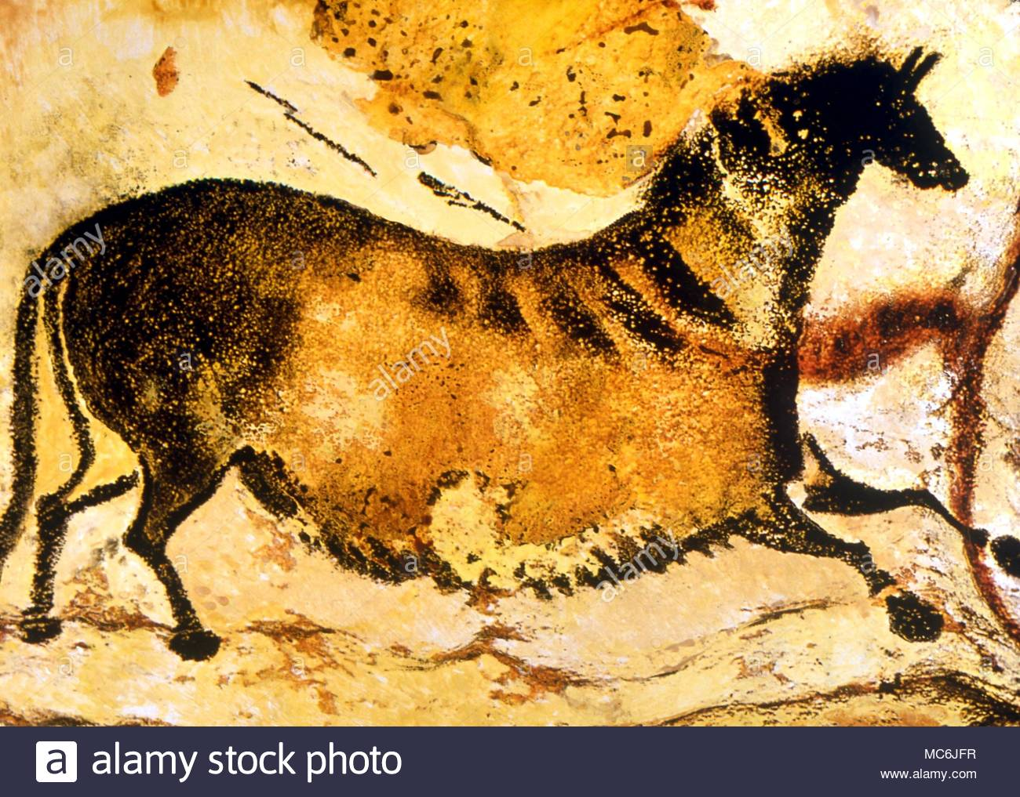
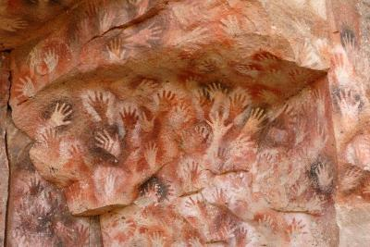

Slide 8
Les scientifiques considèrent aussi que l’homme devient homme au moment où il commence à enterrer ses morts car cela veut signifie qu’il croit qu’après la mort il y a une autre vie.
Les plus anciennes sépultures volontaires
datent de 100 000 ans avant Jésus Christ.
C'est au Proche-Orient que l'on trouve
les premières preuves d'une inhumation
intentionnelle des morts,
à Skhul et Qafzeh en Israël,
et à Qena en Egypte.
Dans toutes ces premières tombes
sont enterrés des représentants
de l'espèce Homo sapiens.

Slide 9
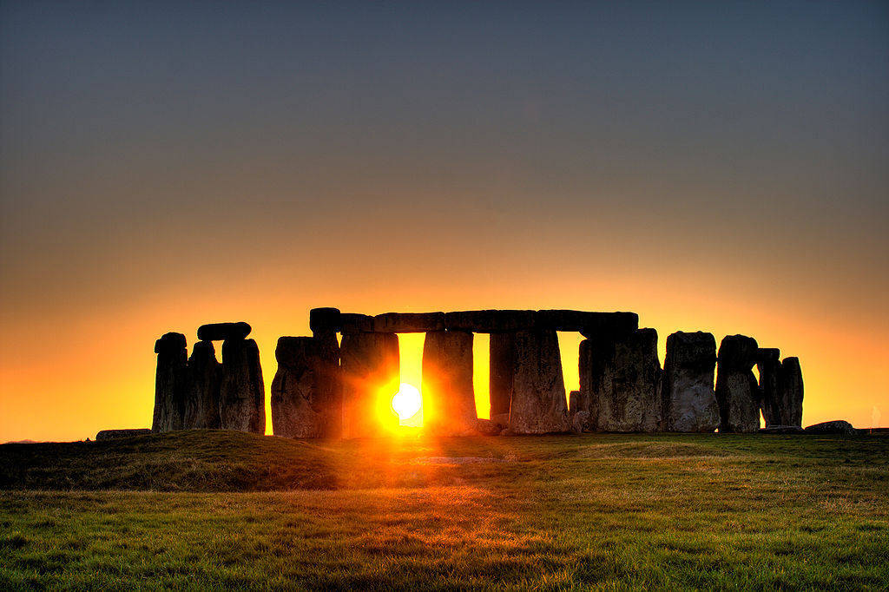
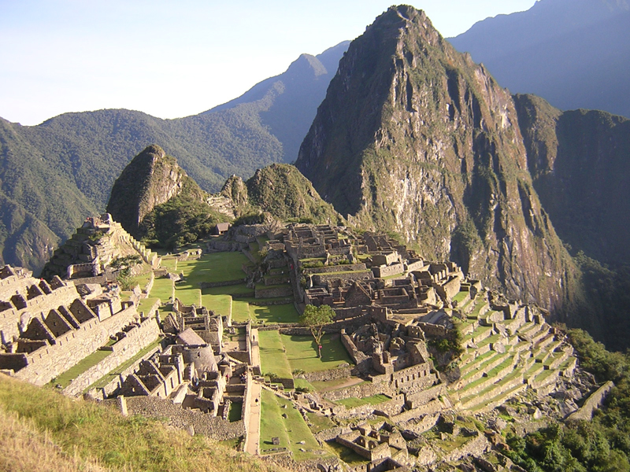
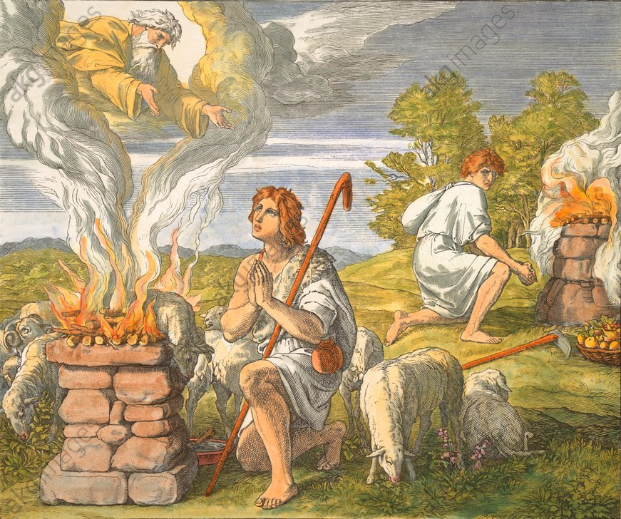
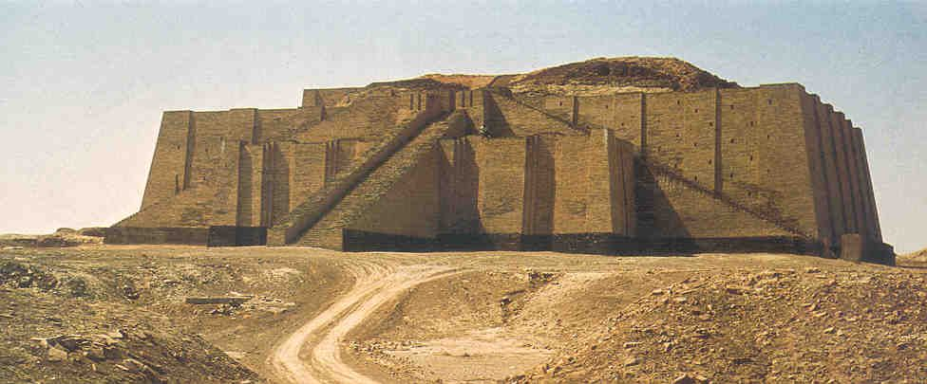
Dans la préhistoire et dans l’Antiquité les hommes choisissent des lieux ou construisent des temples où ils rendent un culte aux divinités ou à Dieu. Voici quelques-uns de ces endroits comme: Stone Edge en Angleterre, temples des Indiens Inca, Ziggourats sumériennes ou autels construits dans la nature.

Slide 10
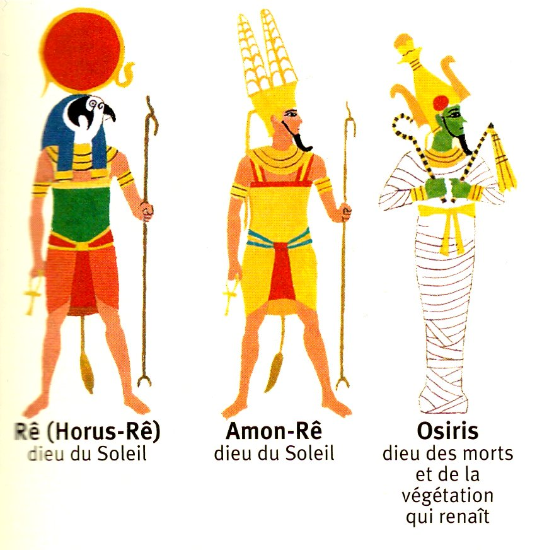
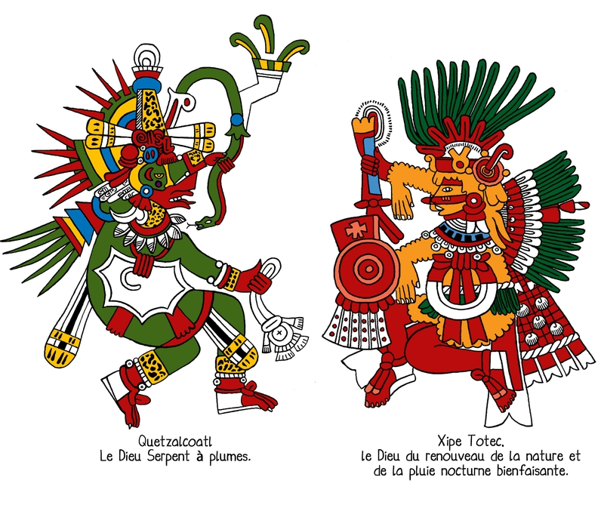
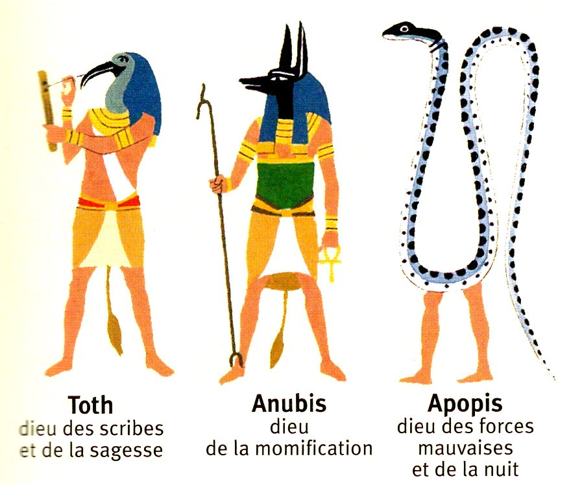
Dans la préhistoire et dans l’Antiquité, les hommes croyaient qu’il existe une multitude de dieux plus au moins puissants qui vivent et se disputent, un peu à la manière des hommes. Voici les exemples de quelques divinités: celles des Indiens Maya et des divinités égyptiennes.

Slide 11
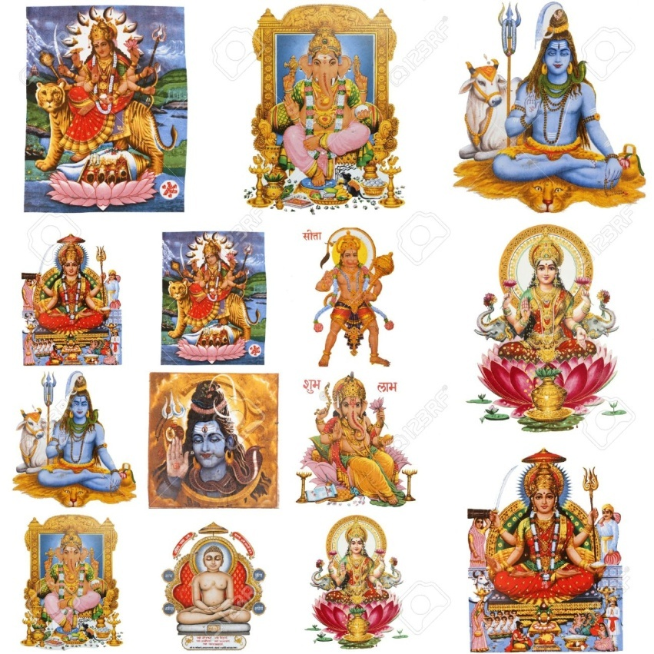
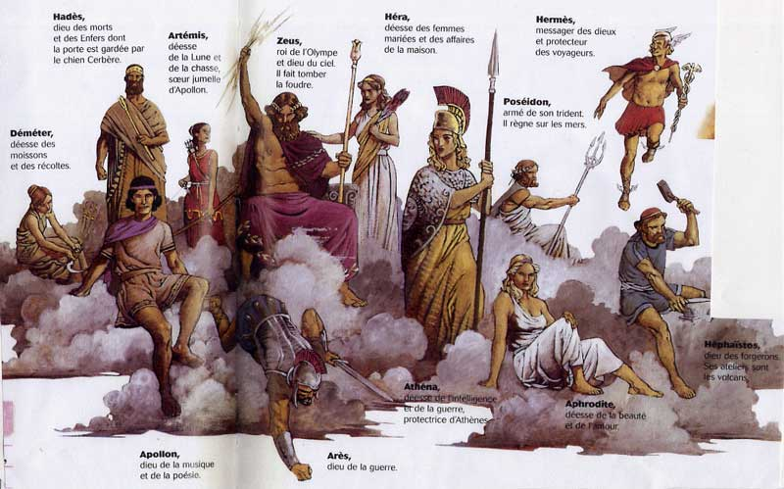
Voici les exemples de quelques divinités hindouistes et grecques.

Slide 12
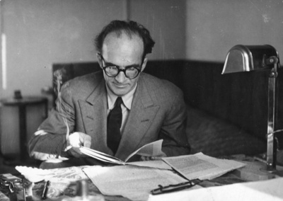
Mircea Eliade, professeur et historien des religions, qui a vécu à notre époque, s’est mis à étudier les peuples anciens. Il a découvert que tous les peuples anciens croyait en un dieu suprême, le Seigneur du Ciel et de la terre, mais comme ils pensaient que ce dieu les avait oubliés et était parti très loin, ils se sont mis à vénérer une multitude de « petits dieux ».

Slide 13
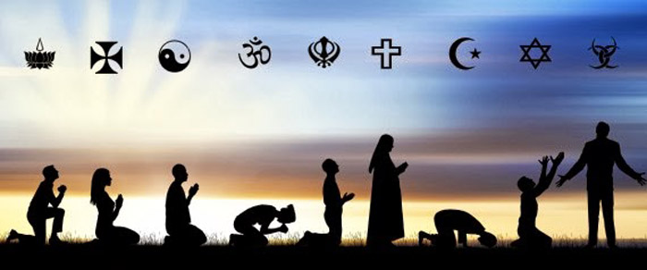
L’Homme a toujours cherché et cherche à savoir qui est Dieu, à découvrir s’il y a la vie après la mort, s’il peut rencontrer Dieu et comment. Les grandes religions qui ont subsisté à notre époque tentent chacune à leur manière de répondre à ces questions.

Slide 14
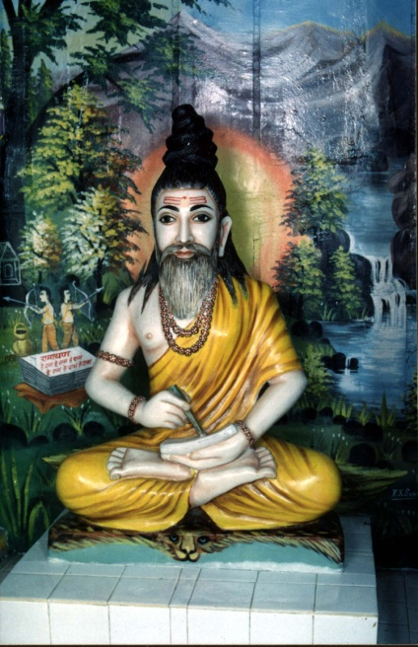
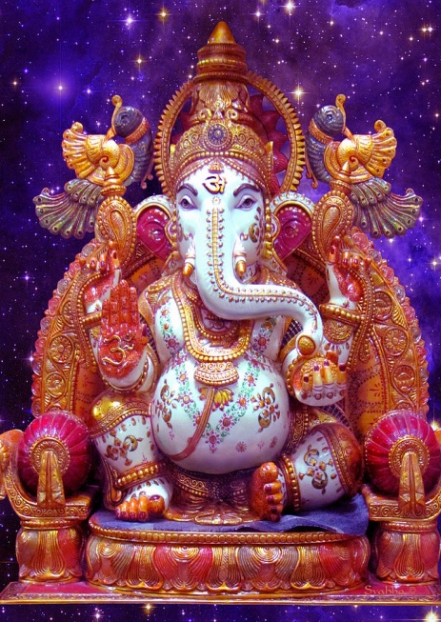
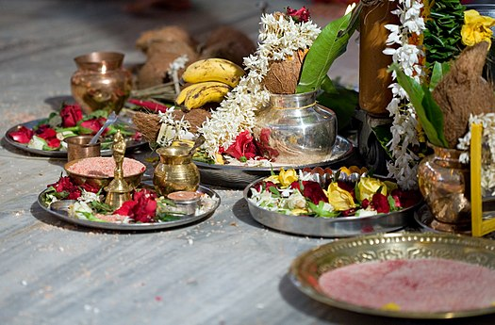
La religion hindouiste, affirme que l’Ame supérieure – le Brahman, l’Absolu, remplit tout ce qui existe et soutient la réalité. Sa connaissance a été révélé aux sept anciens sages (Rishi) quand ils étaient en méditation.
Sage en méditation Ganesh- dieu du savoir et des écoliers offrandes pour les dieux
Selon l’hindouisme, il existe beaucoup d’autres petits dieux. L’homme doit bien agir durant sa vie
sur la terre. S’il est bon il rejoint Dieu, s’il est mauvais il doit revenir sur terre, par punition, dans un
autre corps. Dans les deux cas, il oublie qui il était avant.

Slide 15
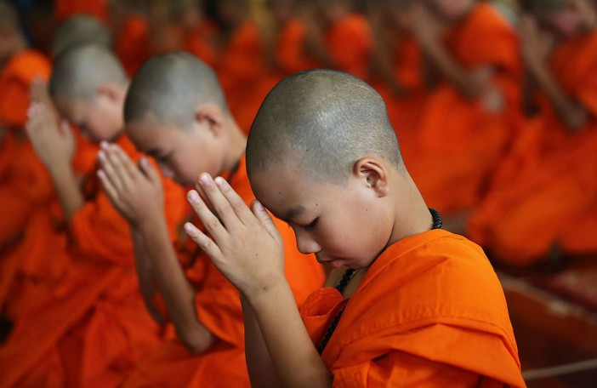
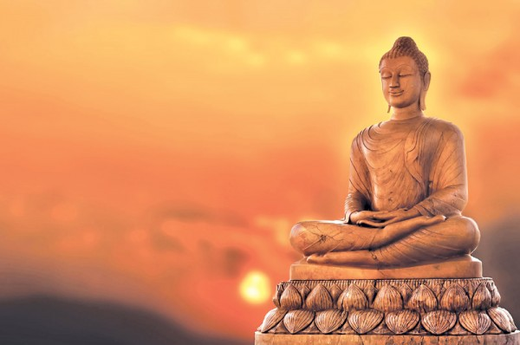
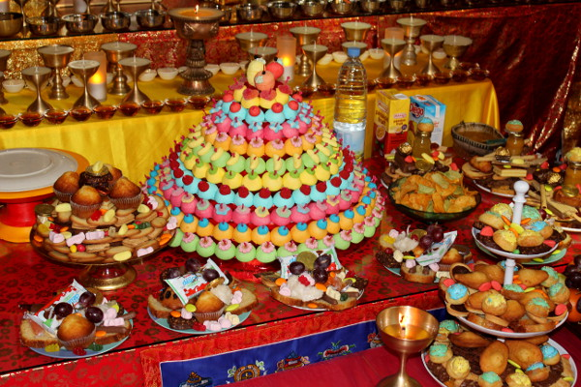
Le bouddhisme – une autre grande religion – estime que Dieu est trop différent pour que l’homme puisse le connaitre vraiment et parler de Lui. Les petits dieux n’existent pas.
Moines bouddhistes Bouddha en prière Offrandes en nourriture
Selon Bouddha – le fondateur de cette religion - l’homme doit se préoccuper plutôt à vivre en ayant
de la bonté et de la compassion pour tous les êtres vivants. Il pourra ainsi sortir de la souffrance de cette terre
et ne plus devoir y revenir dans un autre corps. Si, en se comportant bien, il arrive à le faire, alors il atteint,
après la mort, « l’état d’un heureux oubli de tout et de sa propre personne » (nirvana).

Slide 16
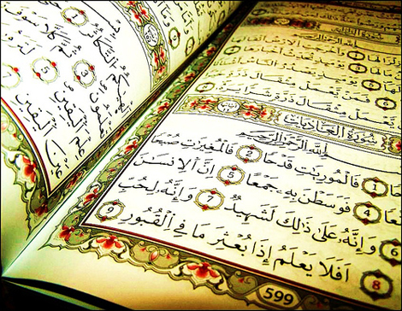
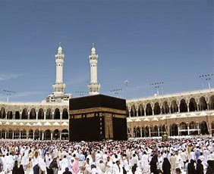
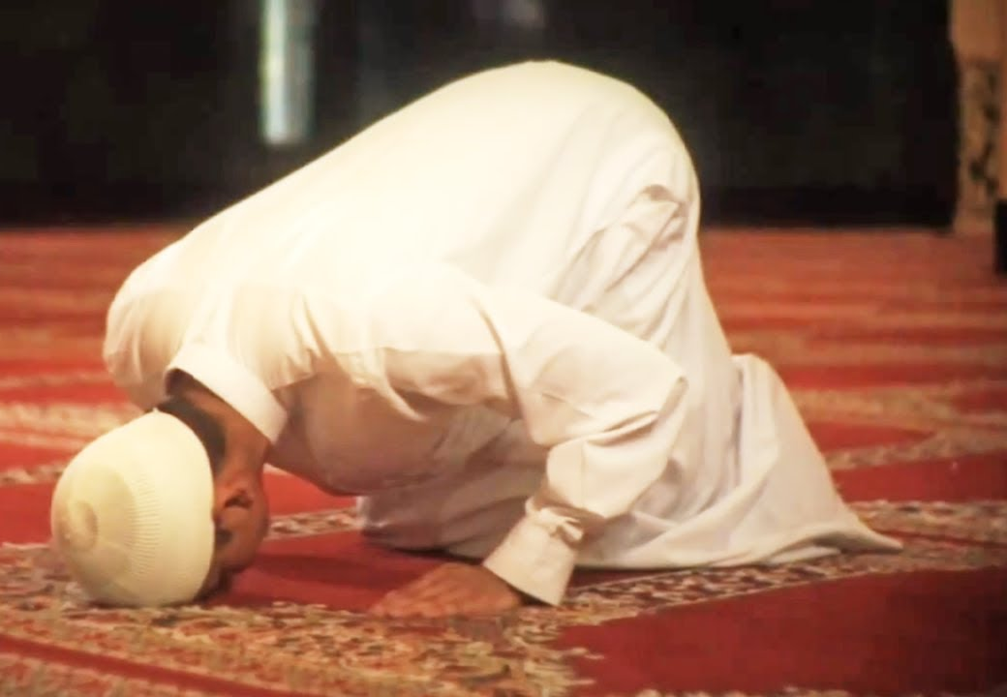
L’islam - une autre grande religion, plus tardive que le christianisme, affirme qu’il n’y a qu’un seul Dieu Tout-Puissant, invisible et créateur de tout. Cette religion reprend certaines choses de la Bible, de l’Ancien et du Nouveau Testament, parle même de Jésus mais ne le reconnait pas comme Fils de Dieu et Sauveur. Le livre saint de l’islam s’appelle « Coran » et, selon cette religion, il a été dicté au prophète Mahomet en une nuit, par un ange!
1 2. 3.
Le livre du Coran – il n’est pas permis aux musulmans de faire des images de Dieu.
Le lieu saint de musulmans à la Mecque.
La prière musulmane.

Slide 17
A travers toutes ces religions,
l’homme cherche à savoir qui est Dieu
et parfois il trouve des intuitions admirables.
Mais c’est seulement dans le judaïsme et le christianisme
Qu’on trouve cette affirmation
que Dieu lui-même décide de se faire connaître à l’homme
pour lui communiquer qui il est vraiment
Et conclure avec lui son Alliance d’amitié et de salut.

Slide 18
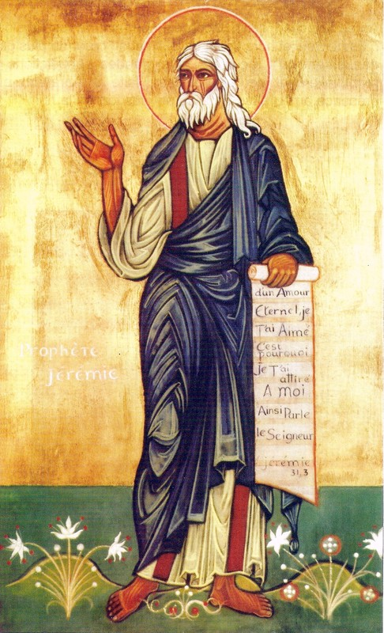
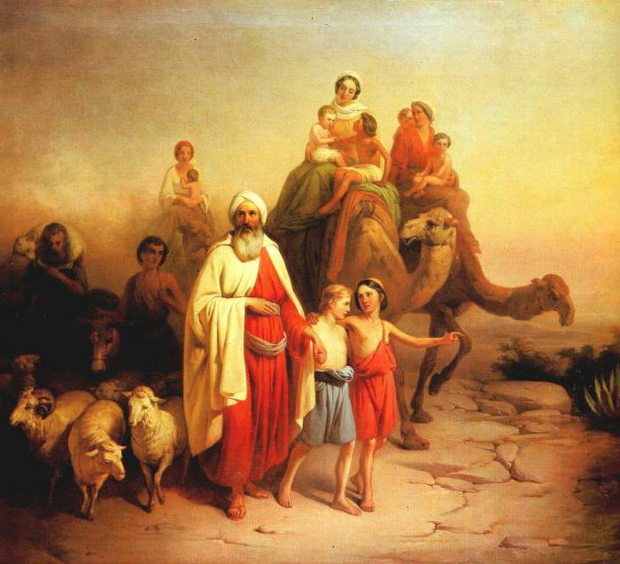
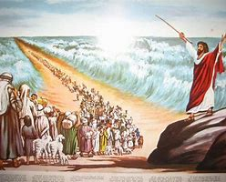
Pour le judaïsme il n’y a qu’un seul Dieu, le Très-Haut, créateur du ciel et de la terre. Il n’est pas loin des hommes parce que par amour et tout à fait librement il est sorti de son silence pour leur révéler qui il est vraiment.
1. 2. 3.
Pour se faire connaître aux hommes (dans l’Ancien Testament qui est le livre du judaïsme):
Dieu choisit les personnages comme: Abraham, Isaac, Jacob, Joseph, David et… plein d’autres pour leur parler et leur révéler toujours un peu plus, qui il est vraiment; il leur fait des promesses.
Dieu se choisit un peuple (le peuple hébreux), le libère de l’esclavage (en envoyant Moïse). Il demande à ce peuple d’être saint et de témoigner de Lui - à tous les hommes de la terre.
Par intermédiaire des prophètes, Dieu promet à ce peuple « un Messie », c’est à dire l’envoyé de Dieu qui sauvera tous les hommes et rassemblera tous les peuples en une seule et grande famille.
Avec le judaïsme et le christianisme on peut dire que Dieu « entre dans l’histoire » des hommes.

Slide 19
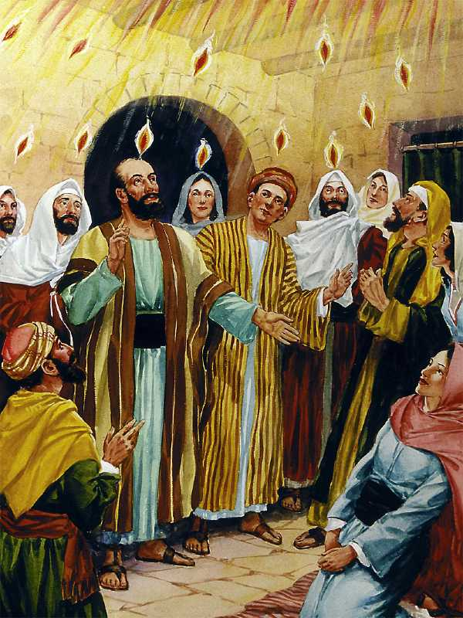
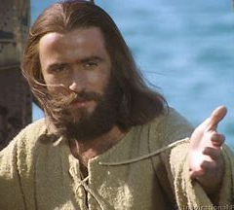
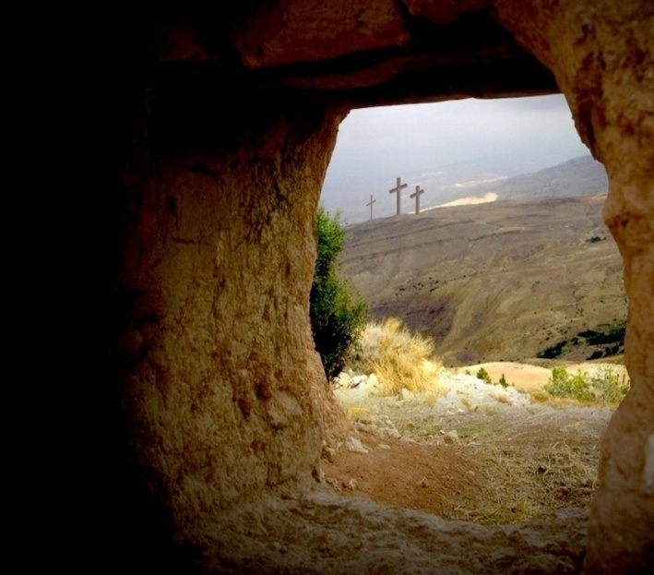
Dans le Nouveau Testament, Dieu se fait connaître pleinement en nous envoyant son Fils Jésus. Jésus accomplit parfaitement les promesses de Dieu de l’Ancien Testament et nous révèle que Dieu est notre Père. La prédication de Jésus ouvre une ère nouvelle de la foi chrétienne et de l’attente de son retour dans la gloire.
Jésus naît et annonce la Parole Il meurt sur la croix Il envoie son Esprit aux disciples
de Dieu en Palestine du 1e siècle et ressuscite le 3e jour. et fonde son Eglise.

